Slide 1

PROYECTO “SOFTWARE ADMINISTRACIÓN TALLER AUTOMOTRIZ”
PRESENTACIÓN FINAL CAPSTONE

Slide 2
PROYECTO “Software de Administración de Taller Automotriz”
Ignacio Toledo Torres
Analista programador
Desarrollo del servidor
INTEGRANTES DEL PROYECTO
Isaac Bravo Melo
Analista programador
Desarrollo de frontend
José Herrera Camus
Analista programador
Creación de documentación
Diseñador frontend
Notes:
revisar - Funciones y cargo

Slide 3
PROYECTO “Software de Administración de Taller Automotriz”
DESCRIPCIÓN DEL PROYECTO
Problema o dolor
El taller JuanFix presenta dificultades para llevar los registros de las cotizaciones y mantención de los vehículos de sus clientes, provocando un trabajo menos eficiente, clientes insatisfechos, desinformación de los estados de los vehículos al momento de recibir un servicio por parte de los clientes y una sobrecarga laboral.
Propuesta de solución
Crear una aplicación móvil que garantice un óptimo control de las cotizaciones y mantenciones del taller automotriz JuanFix, de manera de que el profesional puede ser capaz de poder destinar su tiempo a poder realizar sus labores, consultando de manera rápida la información y también manteniendo informados a sus clientes.
Notes:
Dirección: Los pioneros, San pedro de la paz.

Slide 4
PROYECTO “Software de Administración de Taller Automotriz”
Objetivo General
Diseñar e implementar una aplicación móvil para el taller automotriz JuanFix que optimice los procesos de cotización, mantenimiento y reparación, facilite el acceso a información clave, y promueva la transparencia de la información con los clientes, con el objetivo de mejorar la eficiencia operativa del taller y fortalecer la retención de clientes.
Objetivos Específicos
Identificar servicios de alta demanda.
Organizar los procesos de cotizaciones y mantenciones
Facilitar la información clave a los empleados y clientes.
Aumentar la retención del Cliente.

Slide 5
PROYECTO “Software de Administración de Taller Automotriz”
Alcances y limitaciones del proyecto
Alcances
El proyecto incluirá la identificación de las necesidades de nuestro stakeholder, la definición de los requisitos del software, el diseño de la interfaz de usuario, la programación de las funciones necesarias. Este enfoque integral asegura que la aplicación cumpla con las expectativas de los usuarios y funcione de manera eficiente.
Limitaciones
Nuestro proyecto no contará con funcionalidades relacionadas con áreas como por ejemplo: contabilidad, RR.HH ni de gestión de inventarios.
Tampoco contará con la posibilidad de cambiar a otro idioma y solamente se podrá utilizar el tema oscuro como fondo predeterminado.
Notes:
Limitación las cosas que no hacen el producto
Gestión de inventario!

Slide 6
PROYECTO “Software de Administración de Taller Automotriz”
Metodología de trabajo para el desarrollo del proyecto
Para el desarrollo del proyecto, se adoptó metodología Ágil para garantizar flexibilidad, colaboración constante y entregas incrementales con valor para el usuario.
Se utilizó el marco de trabajo Scrumban, una combinación de Scrum y Kanban, que permitió organizar el desarrollo en sprints, visualizar el progreso de las tareas y gestionar de manera controlada el proyecto, asegurando una entrega continua de valor y una rápida adaptación a los cambios.
Notes:
Para el desarrollo del proyecto, se adoptó metodología Ágil para garantizar flexibilidad, colaboración constante y entregas incrementales con valor para el usuario. Se implementó una validación rigurosa en cada fase antes de avanzar a las siguientes etapas.
Se utilizó el marco de trabajo Scrumban, una combinación de Scrum y Kanban, que permitió organizar el desarrollo en sprints, visualizar el progreso de las tareas y gestionar eficientemente el proyecto, asegurando una entrega continua de valor y una rápida adaptación a los cambios.

Slide 7
PROYECTO “Software de Administración de Taller Automotriz”
Cronograma para el desarrollo del proyecto
HITOS CLAVES | FECHA INICIO - FIN | TAREAS IMPORTANTES
Sprint 1 | 04/09 - 18/09/2024 (2 semanas) | 1. Se agregaron roles principales. 2. Construcción modelo de usuario para el administrador.
Sprint 2 | Duración: 19/09 - 30/09 (1 semana y media) | 1. Construcción e implementación de vista de servicios para clientes y mecánicos. 2. Generación e implementación inicio sesión para mecánicos y clientes.
Sprint 3 | Duración: 01/10 - 16/10 (2 semanas) | 1. Mejoras en el modelo de datos. 2. Generación panel información de mantención. 3. Generación componentes home mecánico. 4. Generación panel información mantención.
Sprint 4 | Duración: 17/10 - 24/10 (1 semana) | 1. Creación estructura de mecánico. 2. Mejoras vistas Bienvenidos, registrar cliente y agregar vehículo.
HITOS CLAVES | FECHA INICIO - FIN | TAREAS IMPORTANTES
Sprint 5 | Duración: 25/10 - 01/11 (1 semana) | 1. Creación funcionalidad, crear cotización. 2. Creación vistas de administración de vehículos para mecánicos. 3. Creación vista seguimiento. 4. Creación vista historial del cliente.
Sprint 6 | Duración: 04/11 - 11/11 (1 semana) | 1. Creación funcionalidad, confirmar cotización. 2. Creación funcionalidad historial mecánico.
Sprint 7 | Duración: 12/11 - 19/11 (1 semana) | 1. Creación de métricas en dashboard de administrador. 2. Creación funcionalidad escanear patente. 3. Creación funcionalidad, estado cotización. 4. Creación funcionalidad informe cliente.

Slide 8
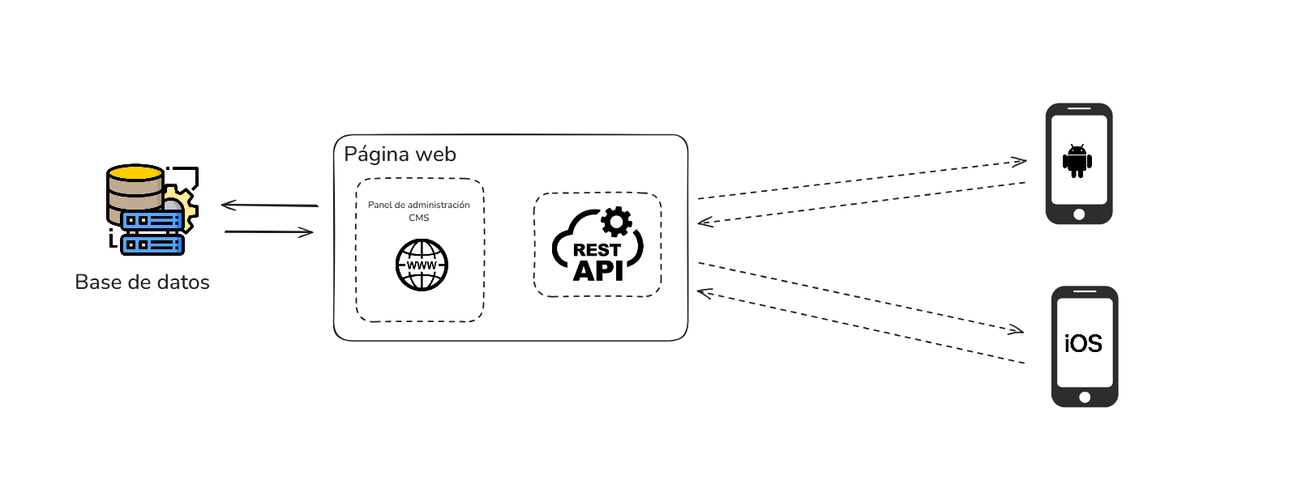
PROYECTO “Software de Administración de Taller Automotriz”
Arquitectura del software
Notes:
cómo interactúan y se comunican entre sí //// this this
ORM - Es una herramienta que nos permite convertir los objetos de tu aplicación a un formato adecuado.
Un método HTTP, también conocido como verbo HTTP, es una solicitud que indica al servidor la acción que se espera realizar (POST, Patch, get, update) - esto son los métodos

Slide 9
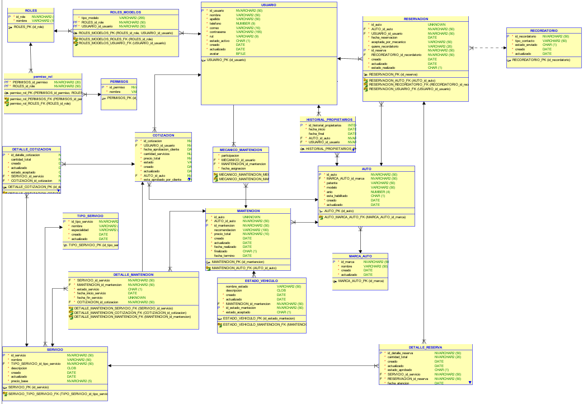
PROYECTO “Software de Administración de Taller Automotriz”
Modelo de datos
Notes:
Esta diapositiva, es más que nada para mostrar la base de datos en general.

Slide 10
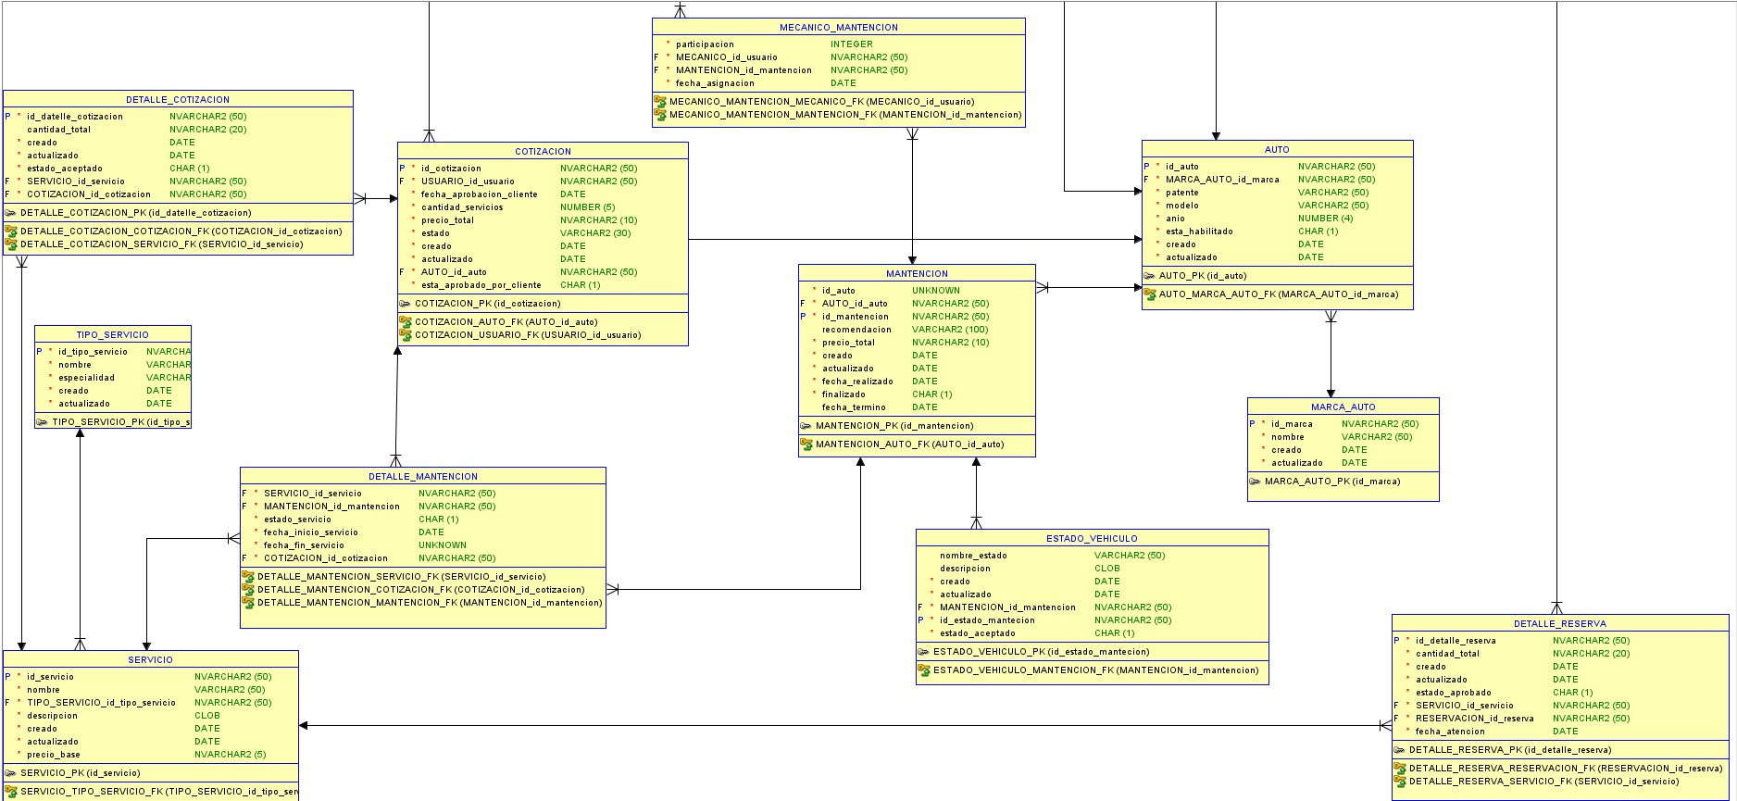
PROYECTO “Software de Administración de Taller Automotriz”
Notes:
Esto es lo importante de la base de datos! para la demostración.

Slide 11









PROYECTO “Software de Administración de Taller Automotriz”
Tecnologías utilizadas
Notes:
Servidor:
¿Qué es Laravel? Laravel es un framework PHP para el desarrollo de aplicaciones web, que facilita la creación de sistemas robustos con un enfoque en la simplicidad y la velocidad de desarrollo.
¿Por qué usar Laravel? Laravel nos permitió estructurar el backend del proyecto de forma clara, implementando controladores para gestionar la lógica del negocio y rutas para manejar las solicitudes del cliente.
Base de datos MySQL: Optamos por MySQL como base de datos relacional debido a su fiabilidad, escalabilidad y capacidad para manejar grandes volúmenes de datos. Fue utilizada para almacenar información clave, como usuarios, vehículos, historial de servicios y cotizaciones.
Docker: Docker es una herramienta de contenedorización que utilizamos para crear un entorno de desarrollo uniforme y fácilmente replicable. Contenerizar Laravel, MySQL y otras dependencias permitió:
Simplificar la configuración del entorno.
Ventajas: Laravel simplificó la implementación de APIs RESTful que conectan el servidor con la aplicación móvil, y su integración con MySQL permitió consultas rápidas y seguras.
App Móvil: Ionic, Angular y TypeScript
¿Qué es Ionic y Angular? Ionic es un framework para desarrollar aplicaciones móviles multiplataforma utilizando tecnologías web como HTML, CSS y JavaScript. Angular es un framework TypeScript que permite crear interfaces dinámicas y altamente funcionales.
¿Por qué Ionic y Angular? Combinamos Ionic y Angular para desarrollar una aplicación que funciona tanto en Android como en iOS, utilizando un único código base. Angular ayudó a manejar la lógica y el flujo de datos en la app, mientras que Ionic proporcionó componentes visuales modernos y adaptativos.
TypeScript: Elegimos TypeScript porque amplía JavaScript con tipado estático, lo que hizo que el desarrollo fuera más robusto y fácil de mantener, reduciendo errores.
Ventajas: Esta combinación de tecnologías nos permitió desarrollar rápidamente una app con una interfaz moderna, funciones avanzadas como notificaciones push y un rendimiento optimizado en ambas plataformas.

Slide 12
PROYECTO “Software de Administración de Taller Automotriz”
Obstáculos presentados durante el desarrollo
Durante la fase de desarrollo, el equipo presentó los siguientes inconvenientes
Falta de experiencia en la mayoría del equipo
Poca claridad en los procesos de parte de stakeholder
Retrasos en tareas prioritarias del backlog
Base poco sólida al inicio del desarrollo
Notes:
Falta de experiencia en la mayoría del equipo: La curva de aprendizaje inicial fue elevada, lo que ralentizó el avance, ya que el equipo requería tiempo adicional para familiarizarse con las herramientas, tecnologías y metodologías del proyecto.
Poca claridad en los procesos de parte de los stakeholders: La falta de una definición clara de los requisitos y flujos operativos por parte de los stakeholders dificultó la alineación y priorización de las tareas desde las primeras etapas del desarrollo.
Retrasos en tareas prioritarias del backlog: La acumulación de tareas críticas, sumada a la falta de experiencia y cambios frecuentes en los requisitos, impactó negativamente en la capacidad de cumplir con los plazos establecidos.
Base poco sólida al inicio del desarrollo: La planificación inicial carecía de una estructura robusta, lo que ocasionó ajustes frecuentes durante el desarrollo para corregir problemas en la arquitectura del sistema y asegurar su estabilidad a largo plazo.

Slide 13
PROYECTO “Software de Administración de Taller Automotriz”
Resultados obtenidos
Reducción del tiempo de gestión de cotizaciones y mantenciones.
Reducción del tiempo de gestión de mantenciones.
Mejora en la retención de clientes.
Disminución en errores de registro de cotización y registro de servicios.
Ahorro de tiempo en los procesos operativos internos.

Slide 14
PROYECTO “Software de Administración de Taller Automotriz”
DEMOSTRACIÓN DEL RESULTADO DEL PROYECTO
Notes:
!importante mostrar los beneficios, con el objetivo de venderlo. IMPORTANTE!!!!!!!!!!!!!!!!!!!!!!!!!!!!!!!!!!!!!!!!!!!!!!!!!!!!!!!!!!!!!!!

Slide 15
PREGUNTAS DE LA COMISIÓN

